Slide 1
مدخل علم التاريخ

Slide 2
مفهوم التاريخ
علم التاريخ أحد العلوم الاجتماعية التي تعني بدراسة الماضي البشري ويقوم المؤرخون بدراسة مصادرمتنوعة لاستخراج الحوادث الماضية منها

Slide 3
فكرة التاريخ
تقوم فكرة التاريخ علي اساس التدوين القصصي لمجرى التفاعل بين الانسان وبيئته ومايترتب عليها من حوادث وانجازات ساهمت في صقل مدارك البشرية

Slide 4
طالبتي المبدعة ... استرخي قليلا واستعيدي شي من تاريخك خلال السنوات الماضية فلا إنسان بلا تاريخ ولا تاريخ بلا إنسان

Slide 5
التاريخ
الانسان
الزمان
المكان
الاحداث

Slide 6
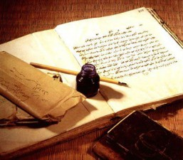
محور التاريخ
الانسان هو المحور
وحوادث الانسان في كل مكان وزمان هي
موضوع التاريخ

Slide 7
اهمية التاريخ
يمثل جزء مهما من حياة الانسان اذ يساهم في بناء شخصيتة وتشكيل ثقافته وتحقيق وعيه بذاته

